Slide 1

Vitaminas y
minerales: qué
aportan y qué no
prometen
Salud y Estética
Ver el OA en saludyestetica.lumbre.lat
Notes:
Objeto de aprendizaje de Lumbre · Salud y Estética
Enlace: https://saludyestetica.lumbre.lat/object/sye-c19-r01-oa06-vitaminas-y-minerales

Slide 2
Acerca de este OA · 1 de 2
Objetivo
Reconocer las funciones generales de vitaminas y minerales, distinguir carencia, insuficiencia y exceso, y decidir cuándo la variedad del plato basta y cuándo hace falta una valoración profesional antes de comprar un suplemento.
Descripción
Lección introductoria sobre micronutrientes: para qué sirven, cómo se cubren con variedad, por qué un multivitamínico no compensa una dieta monótona y qué grupos necesitan atención profesional.
Vitaminas y minerales: qué aportan y qué no prometen
2 / 68
Notes:
Enlace al OA: https://saludyestetica.lumbre.lat/object/sye-c19-r01-oa06-vitaminas-y-minerales

Slide 3
Acerca de este OA · 2 de 2
Autoría: Salud y Estética
Etiquetas: vitaminas · minerales · suplementos · alimentación · consulta
Vitaminas y minerales: qué aportan y qué no prometen
3 / 68
Notes:
Continuación de «Acerca de este OA» (2 de 2).

Slide 4
Vitaminas y minerales: qué aportan y qué no prometen · 1 de 2
Público y alcance
Adultos y jóvenes desde 16 años que quieren entender qué aportan las vitaminas y los minerales y cómo decidir sin autoprescribirse. No requiere conocimientos previos. Es formación general: no prescribe suplementos ni sustituye una consulta.
Vitaminas y minerales: qué aportan y qué no prometen
4 / 68

Slide 5
Vitaminas y minerales: qué aportan y qué no prometen · 2 de 2
En la farmacia, una persona cansada compra un multivitamínico «para tener más energía». Otra, embarazada, pregunta por «vitaminas para el bebé». Una tercera, de 70 años, toma tres frascos distintos porque cada uno promete algo. Las tres tienen algo en común: no saben si les falta un nutriente, cuál ni por qué. El multivitamínico es fácil de comprar y difícil de evaluar; además, puede dar una sensación de seguridad que sustituye la consulta. Esta lección explica qué aportan las vitaminas y los minerales, qué no prometen y cómo decidir sin convertir el frasco en la respuesta automática.
Vitaminas y minerales: qué aportan y qué no prometen
5 / 68
Notes:
Continuación de «Vitaminas y minerales: qué aportan y qué no prometen» (2 de 2).

Slide 6
Qué son y qué hacen: funciones que no se ven · 1 de 2
Las vitaminas y los minerales son micronutrientes: el cuerpo los necesita en cantidades pequeñas, pero no puede funcionar sin ellos. Las vitaminas participan en reacciones que producen energía a partir de los alimentos, en la visión, en la coagulación, en la defensa inmunitaria y en la formación de hueso y colágeno. Los minerales cumplen funciones estructurales y de señal: el calcio y el fósforo en el hueso, el hierro en el transporte de oxígeno, el zinc en la cicatrización y el yodo en la glándula tiroides. No aportan energía por sí solos.
Vitaminas y minerales: qué aportan y qué no prometen
6 / 68

Slide 7
Qué son y qué hacen: funciones que no se ven · 2 de 2
La mayoría no se fabrica en el cuerpo, o se fabrica en cantidad insuficiente; por eso son esenciales. Las plantas los obtienen del suelo y del agua, y los animales los concentran al comer plantas o a otros animales. Esa cadena explica por qué la variedad importa: un alimento no contiene todos los micronutrientes en la cantidad que hace falta, y una dieta monótona puede cubrir energía y proteína mientras deja huecos. La carencia no siempre se nota de inmediato; a veces avanza despacio y se confunde con cansancio o con el paso del tiempo.
Vitaminas y minerales: qué aportan y qué no prometen
7 / 68
Notes:
Continuación de «Qué son y qué hacen: funciones que no se ven» (2 de 2).

Slide 8
Variedad y color: el plato como despensa · 1 de 4
Una forma sencilla de pensar la variedad es por grupos y por color. Las verduras de hoja verde aportan folato, vitamina K y magnesio; las naranjas y amarillas, carotenos; las frutas cítricas, vitamina C; las leguminosas, fibra, hierro y folato; los cereales integrales, vitaminas del complejo B y minerales; los alimentos de origen animal, hierro, zinc y vitamina B12. Ningún color es obligatorio todos los días, pero una semana con varios colores suele cubrir más que una semana beige. La rotación semanal importa más que la combinación perfecta de un plato.
Vitaminas y minerales: qué aportan y qué no prometen
8 / 68

Slide 9
Variedad y color: el plato como despensa · 2 de 4
El color es una pista, no una garantía. Un plato colorido puede ser pobre en hierro, y uno sencillo puede cubrir mucho si combina leguminosa, cereal y verdura. También hay que contar la preparación: cocer en exceso y escurrir el agua puede perder vitaminas hidrosolubles; pelar la fruta quita fibra y parte de los compuestos de la cáscara. No se trata de obsesionarse con cada nutriente, sino de construir una base variada y de cambiar la rutina cuando se vuelve repetitiva. La variedad sostenida vale más que la perfección de un día.
Vitaminas y minerales: qué aportan y qué no prometen
9 / 68
Notes:
Continuación de «Variedad y color: el plato como despensa» (2 de 4).

Slide 10
Variedad y color: el plato como despensa · 3 de 4
Qué es y qué no es esta lección
Formación general, de carácter informativo. Explica funciones y límites de vitaminas y minerales; no prescribe suplementos, no interpreta síntomas y no sustituye una consulta con un profesional sanitario.
Más no es mejor
Las vitaminas liposolubles se acumulan y el exceso puede ser tóxico. Un multivitamínico no es agua vitaminada: es un producto con nutrientes que pueden interactuar con medicamentos o duplicarse con otros frascos.
Vitaminas y minerales: qué aportan y qué no prometen
10 / 68
Notes:
Continuación de «Variedad y color: el plato como despensa» (3 de 4).

Slide 11
Variedad y color: el plato como despensa · 4 de 4
Lleva los envases a la consulta
Si ya tomas suplementos, fotografía la etiqueta o lleva los frascos. Es la forma más rápida de que un profesional vea qué nutrientes se repiten y cuáles no hacen falta.
Vitaminas y minerales: qué aportan y qué no prometen
11 / 68
Notes:
Continuación de «Variedad y color: el plato como despensa» (4 de 4).

Slide 12
Carencia, insuficiencia y exceso: tres cosas distintas · 1 de 2
Una carencia es la falta marcada de un nutriente, con signos que un profesional puede reconocer y confirmar. Una insuficiencia es una reserva baja que todavía no produce un cuadro claro, pero que puede afectar funciones. Un exceso es lo contrario: demasiado nutriente, casi siempre por suplementos, no por comida. Las vitaminas liposolubles (A, D, E y K) se acumulan en el cuerpo, y cantidades muy altas pueden ser tóxicas; las hidrosolubles se eliminan con más facilidad, pero eso no las vuelve inofensivas en cantidades exageradas.
Vitaminas y minerales: qué aportan y qué no prometen
12 / 68

Slide 13
Carencia, insuficiencia y exceso: tres cosas distintas · 2 de 2
La diferencia importa porque el tratamiento no es el mismo. Una carencia diagnosticada se corrige con indicación profesional; una insuficiencia leve puede requerir cambios en la alimentación o un suplemento indicado; un exceso requiere suspender lo que lo está causando y valorar. Y hay un cuarto caso: la persona que se siente cansada y supone que le falta una vitamina. El cansancio tiene muchas causas, y tomar un multivitamínico puede retrasar la consulta sin resolver nada. La evidencia es sólida en que suplementar a quien no tiene carencia no aporta un beneficio general.
Vitaminas y minerales: qué aportan y qué no prometen
13 / 68
Notes:
Continuación de «Carencia, insuficiencia y exceso: tres cosas distintas» (2 de 2).

Slide 14
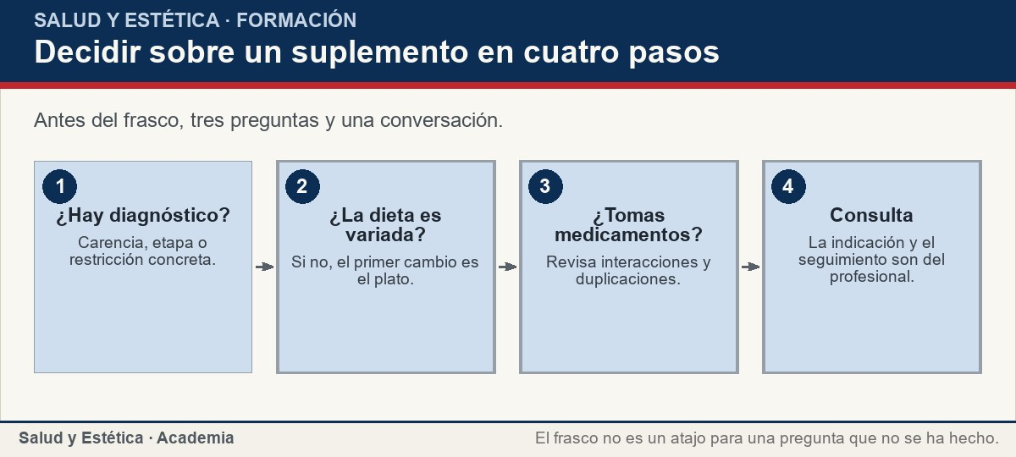
Carencia, insuficiencia y exceso: tres cosas distintas
Antes del frasco, tres preguntas y una conversación.
Ver imagen original en el OA
Notes:
Imagen del OA: assets/fig-1-flujo.jpg
Texto alternativo: Decidir sobre un suplemento en cuatro pasos
Pie: Antes del frasco, tres preguntas y una conversación.
Enlace: https://saludyestetica.lumbre.lat/object/sye-c19-r01-oa06-vitaminas-y-minerales

Slide 15
Por qué un suplemento sin diagnóstico no arregla una dieta · 1 de 2
Un suplemento está pensado para cubrir una necesidad concreta: una carencia, una etapa de mayor demanda, una restricción alimentaria o una enfermedad que afecta la absorción. Fuera de esos casos, no compensa la falta de variedad. No reemplaza la fibra, la proteína, la grasa buena ni los compuestos de los alimentos, y no corrige el hábito de saltarse comidas o de basar la semana en ultraprocesados. Comprar el frasco puede dar tranquilidad, pero la tranquilidad no es un nutriente. En esos casos, la pregunta no es qué frasco comprar, sino qué necesita esa persona.
Vitaminas y minerales: qué aportan y qué no prometen
15 / 68

Slide 16
Por qué un suplemento sin diagnóstico no arregla una dieta · 2 de 2
También hay riesgos que la etiqueta no pone en grande: interacciones con medicamentos, duplicación de nutrientes cuando se toman varios productos, molestias digestivas y, en el embarazo, exceso de algunas vitaminas. El multivitamínico «que compensa» es un mito cómodo: compensa la sensación de culpa, no la dieta. Si la alimentación es monótona, el primer cambio es el plato; si hay una sospecha de carencia, el primer paso es la valoración. El suplemento viene después, si viene, con indicación y seguimiento.
Vitaminas y minerales: qué aportan y qué no prometen
16 / 68
Notes:
Continuación de «Por qué un suplemento sin diagnóstico no arregla una dieta» (2 de 2).

Slide 17
Por qué un suplemento sin diagnóstico no arregla una dieta
Situaciones frecuentes y una respuesta posible. No es un diagnóstico ni una indicación de suplementos.
Vitaminas y minerales: qué aportan y qué no prometen
17 / 68
Notes:
Título completo de la tabla que sigue.

Slide 18
Tabla · 1 de 2
Situación | Qué observar | Decisión posible
Cansancio que dura semanas | Puede tener muchas causas | Consultar; no comprar un multivitamínico a ciegas.
Embarazo | La demanda de algunos nutrientes cambia | Seguir la indicación del profesional; no duplicar.
Dieta vegana estricta | La B12 requiere atención | Consultar fuentes e indicación profesional.
Persona mayor con poco apetito | Absorción y apetito cambian | Valorar con profesional; no acumular frascos.
Vitaminas y minerales: qué aportan y qué no prometen
18 / 68
Notes:
Tabla del OA: Tabla
Enlace: https://saludyestetica.lumbre.lat/object/sye-c19-r01-oa06-vitaminas-y-minerales

Slide 19
Tabla · 2 de 2
Situación | Qué observar | Decisión posible
Ya tomo dos suplementos | Puede haber duplicación | Llevar los envases a la consulta.
El frasco promete «energía» | No es un nutriente que falte por definición | Revisar sueño, comida y consultar si persiste.
Vitaminas y minerales: qué aportan y qué no prometen
19 / 68
Notes:
Tabla del OA: Tabla
Enlace: https://saludyestetica.lumbre.lat/object/sye-c19-r01-oa06-vitaminas-y-minerales

Slide 20
Grupos con necesidades particulares · 1 de 2
Hay etapas en las que la demanda cambia y la conversación debe hacerse con un profesional. En el embarazo, el folato y el hierro son temas de seguimiento; en la lactancia, también. En la vejez, la absorción de vitamina B12 puede disminuir, la piel sintetiza menos vitamina D y el apetito cambia. En dietas vegetarianas estrictas, la B12 requiere atención. En enfermedades crónicas, cirugía digestiva o tratamientos prolongados, la absorción y las interacciones se evalúan caso por caso. La etapa no dicta el producto: dicta la conversación.
Vitaminas y minerales: qué aportan y qué no prometen
20 / 68

Slide 21
Grupos con necesidades particulares · 2 de 2
Eso no significa que todas esas personas necesiten un frasco, ni que puedan elegirlo solas. Significa que la indicación se individualiza: qué nutriente, en qué situación, con qué seguimiento y durante cuánto tiempo. La embarazada que compra un multivitamínico «para el bebé» puede estar tomando algo que no necesita o duplicando lo que ya le indicaron. La persona mayor que acumula frascos puede estar mezclando productos con el mismo nutriente. La consulta ordena eso mejor que la estantería de la farmacia.
Vitaminas y minerales: qué aportan y qué no prometen
21 / 68
Notes:
Continuación de «Grupos con necesidades particulares» (2 de 2).

Slide 22
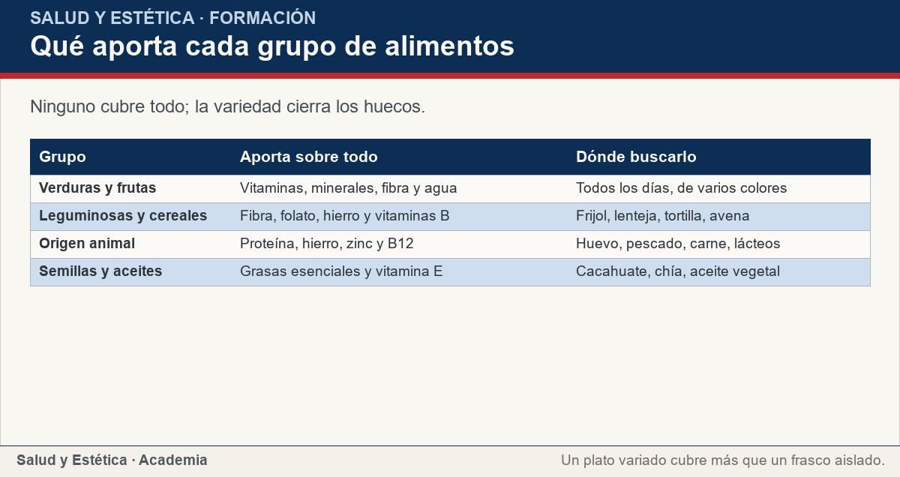
Grupos con necesidades particulares
Ninguno cubre todo; la variedad cierra los huecos.
Ver imagen original en el OA
Notes:
Imagen del OA: assets/fig-2-matriz.jpg
Texto alternativo: Qué aporta cada grupo de alimentos
Pie: Ninguno cubre todo; la variedad cierra los huecos.
Enlace: https://saludyestetica.lumbre.lat/object/sye-c19-r01-oa06-vitaminas-y-minerales

Slide 23
Cómo decidir sin caer en el mito · 1 de 2
Antes de comprar, tres preguntas. Primera: ¿tengo una carencia diagnosticada o una etapa que la justifique? Segunda: ¿mi alimentación es variada la mayor parte de la semana o depende de pocos alimentos? Tercera: ¿tomo medicamentos o ya tomo otro suplemento? Si la primera respuesta es no y la segunda es sí, el frasco no es la prioridad. Si hay síntomas persistentes, la prioridad es la valoración, no la autoprescripción. Y si ya tomas algo, llévalo a la consulta para revisar duplicaciones. Si las tres respuestas no forman una historia clara, todavía no hay motivo para comprar.
Vitaminas y minerales: qué aportan y qué no prometen
23 / 68

Slide 24
Cómo decidir sin caer en el mito · 2 de 2
La evidencia por capas ayuda a no exagerar en ninguno de los dos sentidos. Es sólido que las carencias diagnosticadas se tratan; es sólido que el exceso puede dañar; es preliminar que ciertos suplementos mejoren funciones específicas en poblaciones concretas; es incierto que un multivitamínico habitual prevenga enfermedades en la población general. Ninguna de esas capas convierte al producto en un seguro. La decisión razonable es comer variado, consultar cuando hay sospecha y no usar el frasco para tapar una pregunta.
Vitaminas y minerales: qué aportan y qué no prometen
24 / 68
Notes:
Continuación de «Cómo decidir sin caer en el mito» (2 de 2).

Slide 25
Sección
Cómo decidir sin caer en el mito · Procedimiento: decidir con criterio en seis pasos · Paso 1 de 6
Describe el motivo
Escribe en una frase por qué quieres tomar algo: cansancio, una etapa, una dieta restrictiva o una recomendación que viste. Sin motivo claro, no hay decisión que evaluar.
Vitaminas y minerales: qué aportan y qué no prometen
25 / 68
Notes:
Recorrido: Procedimiento: decidir con criterio en seis pasos
Paso 1 de 6: Describe el motivo
Texto del paso: Escribe en una frase por qué quieres tomar algo: cansancio, una etapa, una dieta restrictiva o una recomendación que viste. Sin motivo claro, no hay decisión que evaluar.
Enlace: https://saludyestetica.lumbre.lat/object/sye-c19-r01-oa06-vitaminas-y-minerales

Slide 26
Sección
Cómo decidir sin caer en el mito · Procedimiento: decidir con criterio en seis pasos · Paso 2 de 6
Revisa tu semana de comidas
Anota los grupos que aparecen y los que faltan. Si la base es variada, el suplemento rara vez es el primer paso; si es monótona, el cambio empieza en el plato.
Vitaminas y minerales: qué aportan y qué no prometen
26 / 68
Notes:
Recorrido: Procedimiento: decidir con criterio en seis pasos
Paso 2 de 6: Revisa tu semana de comidas
Texto del paso: Anota los grupos que aparecen y los que faltan. Si la base es variada, el suplemento rara vez es el primer paso; si es monótona, el cambio empieza en el plato.
Enlace: https://saludyestetica.lumbre.lat/object/sye-c19-r01-oa06-vitaminas-y-minerales

Slide 27
Sección
Cómo decidir sin caer en el mito · Procedimiento: decidir con criterio en seis pasos · Paso 3 de 6
Junta los envases
Reúne todos los productos que ya tomas, incluidos los que no parecen suplementos. Busca nutrientes repetidos y anota las interacciones que conozcas.
Vitaminas y minerales: qué aportan y qué no prometen
27 / 68
Notes:
Recorrido: Procedimiento: decidir con criterio en seis pasos
Paso 3 de 6: Junta los envases
Texto del paso: Reúne todos los productos que ya tomas, incluidos los que no parecen suplementos. Busca nutrientes repetidos y anota las interacciones que conozcas.
Enlace: https://saludyestetica.lumbre.lat/object/sye-c19-r01-oa06-vitaminas-y-minerales

Slide 28
Sección
Cómo decidir sin caer en el mito · Procedimiento: decidir con criterio en seis pasos · Paso 4 de 6
Consulta
Lleva el motivo, la lista de envases y los medicamentos a un profesional. La valoración decide si hace falta un estudio, un cambio de alimentación o un suplemento.
Vitaminas y minerales: qué aportan y qué no prometen
28 / 68
Notes:
Recorrido: Procedimiento: decidir con criterio en seis pasos
Paso 4 de 6: Consulta
Texto del paso: Lleva el motivo, la lista de envases y los medicamentos a un profesional. La valoración decide si hace falta un estudio, un cambio de alimentación o un suplemento.
Enlace: https://saludyestetica.lumbre.lat/object/sye-c19-r01-oa06-vitaminas-y-minerales

Slide 29
Sección
Cómo decidir sin caer en el mito · Procedimiento: decidir con criterio en seis pasos · Paso 5 de 6
Sigue la indicación
Si hay indicación, respeta el producto, el tiempo y el seguimiento. No lo combines con otros frascos ni lo aumentes por tu cuenta porque «más es mejor».
Vitaminas y minerales: qué aportan y qué no prometen
29 / 68
Notes:
Recorrido: Procedimiento: decidir con criterio en seis pasos
Paso 5 de 6: Sigue la indicación
Texto del paso: Si hay indicación, respeta el producto, el tiempo y el seguimiento. No lo combines con otros frascos ni lo aumentes por tu cuenta porque «más es mejor».
Enlace: https://saludyestetica.lumbre.lat/object/sye-c19-r01-oa06-vitaminas-y-minerales

Slide 30
Sección
Cómo decidir sin caer en el mito · Procedimiento: decidir con criterio en seis pasos · Paso 6 de 6
Evalúa y cierra
Define con el profesional qué se espera y cuándo se revisa. Si no hay cambio o aparecen molestias, se suspende y se consulta; no se acumula un frasco nuevo.
Vitaminas y minerales: qué aportan y qué no prometen
30 / 68
Notes:
Recorrido: Procedimiento: decidir con criterio en seis pasos
Paso 6 de 6: Evalúa y cierra
Texto del paso: Define con el profesional qué se espera y cuándo se revisa. Si no hay cambio o aparecen molestias, se suspende y se consulta; no se acumula un frasco nuevo.
Enlace: https://saludyestetica.lumbre.lat/object/sye-c19-r01-oa06-vitaminas-y-minerales

Slide 31
Sección
Cómo decidir sin caer en el mito · Caso trabajado: el frasco de Lucía · Paso 1 de 3
Los datos del caso
Caso ficticio. Lucía, nombre inventado, 42 años, se siente cansada desde hace meses. Compra un multivitamínico «para la energía» y lo toma seis semanas. No nota cambio y piensa en comprar otro más caro.
Vitaminas y minerales: qué aportan y qué no prometen
31 / 68
Notes:
Recorrido: Caso trabajado: el frasco de Lucía
Paso 1 de 3: Los datos del caso
Texto del paso: Caso ficticio. Lucía, nombre inventado, 42 años, se siente cansada desde hace meses. Compra un multivitamínico «para la energía» y lo toma seis semanas. No nota cambio y piensa en comprar otro más caro.
Enlace: https://saludyestetica.lumbre.lat/object/sye-c19-r01-oa06-vitaminas-y-minerales

Slide 32
Sección
Cómo decidir sin caer en el mito · Caso trabajado: el frasco de Lucía · Paso 2 de 3
Lo que se observa
Lucía duerme poco, salta comidas y toma un medicamento para la tiroides. El multivitamínico no reemplaza esas piezas ni se ajusta a su situación. Además, no sabe si alguno de sus nutrientes interactúa con lo que ya toma.
Vitaminas y minerales: qué aportan y qué no prometen
32 / 68
Notes:
Recorrido: Caso trabajado: el frasco de Lucía
Paso 2 de 3: Lo que se observa
Texto del paso: Lucía duerme poco, salta comidas y toma un medicamento para la tiroides. El multivitamínico no reemplaza esas piezas ni se ajusta a su situación. Además, no sabe si alguno de sus nutrientes interactúa con lo que ya toma.
Enlace: https://saludyestetica.lumbre.lat/object/sye-c19-r01-oa06-vitaminas-y-minerales

Slide 33
Sección
Cómo decidir sin caer en el mito · Caso trabajado: el frasco de Lucía · Paso 3 de 3
Lo que se decide
Lucía lleva el frasco y su lista de medicamentos a consulta. El profesional valora el cansancio, revisa la interacción y le indica un plan con seguimiento. El multivitamínico no era la respuesta; la consulta sí ordenó la pregunta.
Vitaminas y minerales: qué aportan y qué no prometen
33 / 68
Notes:
Recorrido: Caso trabajado: el frasco de Lucía
Paso 3 de 3: Lo que se decide
Texto del paso: Lucía lleva el frasco y su lista de medicamentos a consulta. El profesional valora el cansancio, revisa la interacción y le indica un plan con seguimiento. El multivitamínico no era la respuesta; la consulta sí ordenó la pregunta.
Enlace: https://saludyestetica.lumbre.lat/object/sye-c19-r01-oa06-vitaminas-y-minerales

Slide 34
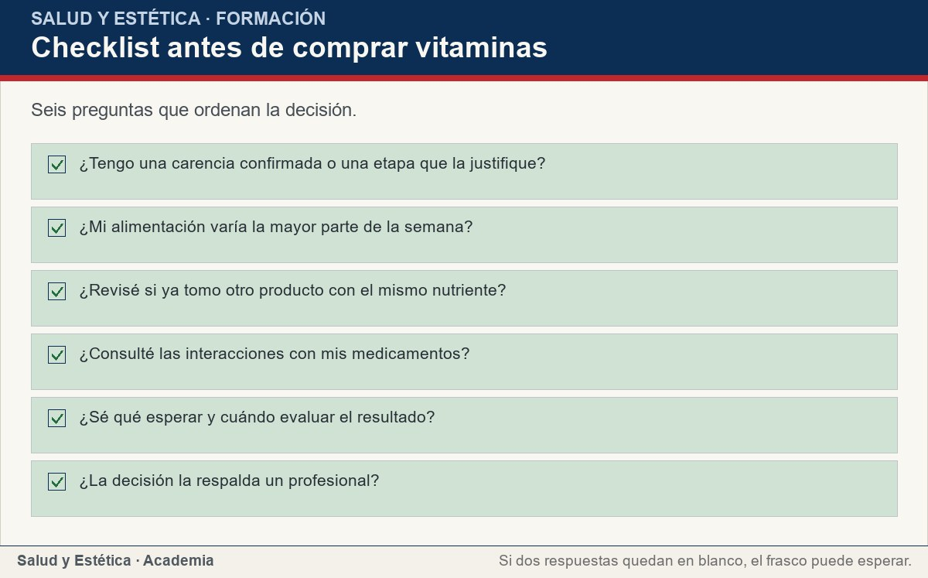
Cómo decidir sin caer en el mito
Seis preguntas que ordenan la decisión.
Ver imagen original en el OA
Notes:
Imagen del OA: assets/fig-3-checklist.jpg
Texto alternativo: Checklist antes de comprar vitaminas
Pie: Seis preguntas que ordenan la decisión.
Enlace: https://saludyestetica.lumbre.lat/object/sye-c19-r01-oa06-vitaminas-y-minerales

Slide 35
Errores frecuentes · 1 de 2
•
Comprar un multivitamínico para el cansancio. El cansancio tiene muchas causas y no se corrige con un frasco elegido a ciegas. Puede retrasar una valoración que sí explique lo que pasa.
•
Creer que «más cantidad» es mejor. Las vitaminas liposolubles se acumulan y el exceso puede dañar. Duplicar productos o aumentar por cuenta propia no es una forma de cuidarse.
Vitaminas y minerales: qué aportan y qué no prometen
35 / 68

Slide 36
Errores frecuentes · 2 de 2
•
Usar un suplemento para compensar una dieta monótona. El producto no reemplaza la fibra, la proteína ni la variedad del plato. Compensa la culpa, no la alimentación.
•
Mezclar frascos sin revisar etiquetas. Varios productos pueden repetir el mismo nutriente o interactuar con medicamentos. La lista completa se revisa con un profesional.
Vitaminas y minerales: qué aportan y qué no prometen
36 / 68
Notes:
Continuación de «Errores frecuentes» (2 de 2).

Slide 37
Criterios para decidir · 1 de 3
1.
Si no hay una carencia diagnosticada ni una etapa que la justifique, el primer cambio es la alimentación, no el frasco.
2.
Si el cansancio o cualquier síntoma persiste, consulta antes de autoprescribirte vitaminas.
3.
Si ya tomas suplementos, lleva todos los envases a la consulta para revisar duplicaciones.
4.
Si estás embarazada, lactando o en tratamiento por una enfermedad crónica, no elijas suplementos por tu cuenta.
Vitaminas y minerales: qué aportan y qué no prometen
37 / 68

Slide 38
Criterios para decidir · 2 de 3
5.
Si un producto promete energía, defensas o prevención sin diagnóstico, trátalo como publicidad, no como indicación.
Vitaminas y minerales: qué aportan y qué no prometen
38 / 68
Notes:
Continuación de «Criterios para decidir» (2 de 3).

Slide 39
Criterios para decidir · 3 de 3
Límites y escalamiento
Consulta a un profesional si el cansancio, la caída de cabello, la palidez o cualquier molestia persiste durante semanas; si estás embarazada o lactando; si tienes una enfermedad crónica, cirugía digestiva o un tratamiento prolongado; si tomas medicamentos y piensas usar suplementos; o si ya tomas varios productos y no sabes qué contienen. También si aparecen molestias después de tomar un suplemento. Esta lección no interpreta síntomas, no diagnostica carencias y no indica suplementos: orienta sobre cuándo la decisión necesita un profesional.
Vitaminas y minerales: qué aportan y qué no prometen
39 / 68
Notes:
Continuación de «Criterios para decidir» (3 de 3).

Slide 40
Actividad 1 · Opción múltiple
Sección: Comprueba lo que aprendiste
¿Cuál es una función general de las vitaminas y los minerales?
A) Aportar la energía que el cuerpo usa para moverse.
B) Participar en reacciones y funciones del cuerpo sin aportar energía por sí solos.
C) Sustituir a las proteínas en la reparación de los músculos.
D) Reemplazar la fibra de los alimentos vegetales.
Vitaminas y minerales: qué aportan y qué no prometen
40 / 68
Notes:
Solución: B) Participar en reacciones y funciones del cuerpo sin aportar energía por sí solos.
Explicación: Son micronutrientes: participan en reacciones y funciones, pero no aportan energía por sí solos. La energía viene de los macronutrientes.
Evidencia: MedlinePlus: «Vitaminas son sustancias que el cuerpo necesita para crecer y desarrollarse normalmente» (F-MEDLINEPLUS-VIT).
Enlace al OA: https://saludyestetica.lumbre.lat/object/sye-c19-r01-oa06-vitaminas-y-minerales

Slide 41
Actividad 2 · Opción múltiple
Sección: Comprueba lo que aprendiste
Una persona sin diagnóstico toma un multivitamínico para «compensar» una dieta monótona. ¿Qué se puede decir?
A) El multivitamínico sustituye la variedad del plato.
B) El producto no compensa la falta de variedad ni reemplaza a los alimentos.
C) Con el frasco ya no hace falta cambiar la alimentación.
D) El multivitamínico previene cualquier enfermedad.
Vitaminas y minerales: qué aportan y qué no prometen
41 / 68
Notes:
Solución: B) El producto no compensa la falta de variedad ni reemplaza a los alimentos.
Explicación: Un suplemento cubre una necesidad concreta; no reemplaza la fibra, la proteína ni los compuestos de los alimentos. La base sigue siendo el plato.
Evidencia: Los suplementos no sustituyen una alimentación variada; la carencia se valora con un profesional (F-ODS).
Enlace al OA: https://saludyestetica.lumbre.lat/object/sye-c19-r01-oa06-vitaminas-y-minerales

Slide 42
Actividad 3 · Verdadero o falso
Sección: Comprueba lo que aprendiste
Si una vitamina es buena, más cantidad siempre es mejor.
A) Verdadero
B) Falso
Vitaminas y minerales: qué aportan y qué no prometen
42 / 68
Notes:
Solución: Falso
Explicación: Las vitaminas liposolubles se acumulan y el exceso puede ser tóxico. Las hidrosolubles también pueden causar molestias en cantidades exageradas.
Evidencia: MedlinePlus advierte que cantidades altas de algunas vitaminas pueden ocasionar problemas (F-MEDLINEPLUS-VIT).
Enlace al OA: https://saludyestetica.lumbre.lat/object/sye-c19-r01-oa06-vitaminas-y-minerales

Slide 43
Actividad 4 · Verdadero o falso
Sección: Comprueba lo que aprendiste
El embarazo y la vejez son etapas en las que conviene consultar antes de tomar suplementos.
A) Verdadero
B) Falso
Vitaminas y minerales: qué aportan y qué no prometen
43 / 68
Notes:
Solución: Verdadero
Explicación: Las necesidades cambian y la indicación se individualiza. Autoprescribirse puede duplicar nutrientes o pasar por alto interacciones.
Evidencia: Las etapas de mayor demanda requieren seguimiento profesional (F-ODS).
Enlace al OA: https://saludyestetica.lumbre.lat/object/sye-c19-r01-oa06-vitaminas-y-minerales

Slide 44
Actividad 5 · Relacionar · 1 de 2
Sección: Comprueba lo que aprendiste
Relaciona cada nutriente con una función general.
Columna A
1. Vitamina A
2. Hierro
3. Calcio
4. Vitamina B12
Columna B
A) Transporte de oxígeno
B) Hueso y contracción muscular
Vitaminas y minerales: qué aportan y qué no prometen
44 / 68
Notes:
Solución: Vitamina A → Visión y piel
Hierro → Transporte de oxígeno
Calcio → Hueso y contracción muscular
Vitamina B12 → Nervios y formación de sangre
Evidencia: Cada micronutriente cumple varias funciones; ninguna se cubre con un solo alimento (F-ODS).
Enlace al OA: https://saludyestetica.lumbre.lat/object/sye-c19-r01-oa06-vitaminas-y-minerales

Slide 45
Actividad 5 · Relacionar · 2 de 2
C) Nervios y formación de sangre
D) Visión y piel
Vitaminas y minerales: qué aportan y qué no prometen
45 / 68
Notes:
Continuación de «Actividad 5 · Relacionar» (2 de 2).

Slide 46
Actividad 6 · Completar la frase
Sección: Comprueba lo que aprendiste
La carencia se confirma con ___ y contexto, no con una lista de síntomas. Un suplemento sin ___ no corrige una dieta monótona. En el embarazo, la indicación la decide un ___.
Vitaminas y minerales: qué aportan y qué no prometen
46 / 68
Notes:
Solución: estudios · valoración · profesional
Explicación: La carencia necesita valoración; el suplemento no sustituye la dieta; en etapas especiales la indicación es profesional.
Evidencia: Funciones y límites de los suplementos (F-ODS); valoración individual (F-MEDLINEPLUS-VIT).
Enlace al OA: https://saludyestetica.lumbre.lat/object/sye-c19-r01-oa06-vitaminas-y-minerales

Slide 47
Actividad 7 · Clasificar · 1 de 2
Sección: Comprueba lo que aprendiste
Clasifica cada nutriente según su grupo.
Categorías
• Vitamina liposoluble
• Vitamina hidrosoluble
• Mineral
1. Vitamina A
2. Vitamina D
3. Vitamina E
Vitaminas y minerales: qué aportan y qué no prometen
47 / 68
Notes:
Solución: 1. Vitamina A → Vitamina liposoluble
2. Vitamina D → Vitamina liposoluble
3. Vitamina E → Vitamina liposoluble
4. Vitamina C → Vitamina hidrosoluble
5. Vitamina B12 → Vitamina hidrosoluble
6. Hierro → Mineral
7. Calcio → Mineral
8. Zinc → Mineral
Evidencia: A, D, E y K son liposolubles; el complejo B y la C son hidrosolubles; hierro, calcio y zinc son minerales (F-ODS).
Enlace al OA: https://saludyestetica.lumbre.lat/object/sye-c19-r01-oa06-vitaminas-y-minerales

Slide 48
Actividad 7 · Clasificar · 2 de 2
4. Vitamina C
5. Vitamina B12
6. Hierro
7. Calcio
8. Zinc
Clasifica cada elemento en una de las categorías.
Vitaminas y minerales: qué aportan y qué no prometen
48 / 68
Notes:
Continuación de «Actividad 7 · Clasificar» (2 de 2).

Slide 49
Actividad 8 · Detective de errores
Sección: Comprueba lo que aprendiste
Marca la línea donde la decisión evita la valoración profesional.
A) Escribo por qué quiero tomar un suplemento.
B) Reviso si ya tomo otro producto con el mismo nutriente.
C) Estoy cansada, así que compro un multivitamínico y ya no hace falta consultar.
D) Llevo los envases y mis medicamentos a la consulta.
E) Si aparecen molestias, suspendo y pregunto.
Vitaminas y minerales: qué aportan y qué no prometen
49 / 68
Notes:
Solución: C) Estoy cansada, así que compro un multivitamínico y ya no hace falta consultar.
Explicación: El cansancio tiene muchas causas; un multivitamínico elegido a ciegas puede retrasar la valoración y no resuelve el motivo. La consulta es el paso que ordena la decisión.
Evidencia: La carencia se valora con un profesional; el suplemento no sustituye la consulta (F-ODS).
Enlace al OA: https://saludyestetica.lumbre.lat/object/sye-c19-r01-oa06-vitaminas-y-minerales

Slide 50
Revisión rápida · 1 de 2
Criterio de avance
Se considera superado con al menos 70% de acierto agregado en las actividades cubiertas.
Actividades cubiertas
• Opción múltiple · sye-c19-r01-oa06-ex01
• Opción múltiple · sye-c19-r01-oa06-ex02
• Verdadero o falso · sye-c19-r01-oa06-ex03
• Verdadero o falso · sye-c19-r01-oa06-ex04
• Relacionar · sye-c19-r01-oa06-ex05
Vitaminas y minerales: qué aportan y qué no prometen
50 / 68
Notes:
Compuerta de avance: Revisión rápida
Umbral declarado: 70%.
No se incluyen puntuaciones de ninguna sesión ni respuestas personales.
Enlace: https://saludyestetica.lumbre.lat/object/sye-c19-r01-oa06-vitaminas-y-minerales

Slide 51
Revisión rápida · 2 de 2
• Completar la frase · sye-c19-r01-oa06-ex06
• Clasificar · sye-c19-r01-oa06-ex07
• Detective de errores · sye-c19-r01-oa06-ex08
Al superar: Sabes qué aportan los micronutrientes y cuándo el frasco no es la respuesta.
Si aún no se alcanza: Repasa el flujo de cuatro pasos y la matriz de grupos antes de repetir la actividad.
Vitaminas y minerales: qué aportan y qué no prometen
51 / 68
Notes:
Continuación de «Revisión rápida» (2 de 2).

Slide 52
Actividad 9 · Reflexión
Sección: Comprueba lo que aprendiste
Escribe la última vez que compraste o consideraste comprar un suplemento. Anota qué pregunta querías resolver y si esa pregunta se responde con un frasco o con una consulta.
Pregunta abierta · las respuestas personales no se incluyen en esta exportación.
Vitaminas y minerales: qué aportan y qué no prometen
52 / 68
Notes:
Reflexión del OA: Escribe la última vez que compraste o consideraste comprar un suplemento. Anota qué pregunta querías resolver y si esa pregunta se responde con un frasco o con una consulta.
No se exportan respuestas personales.
Enlace: https://saludyestetica.lumbre.lat/object/sye-c19-r01-oa06-vitaminas-y-minerales

Slide 53
Juegos · Memoria de los micronutrientes
Cara A | Cara B
Vitamina liposoluble | A, D, E y K
Vitamina hidrosoluble | Complejo B y vitamina C
Hierro | Transporte de oxígeno
Calcio | Hueso y contracción muscular
Multivitamínico | No compensa una dieta monótona
Vitaminas y minerales: qué aportan y qué no prometen
53 / 68
Notes:
Tabla del OA: Juegos · Memoria de los micronutrientes
Enlace: https://saludyestetica.lumbre.lat/object/sye-c19-r01-oa06-vitaminas-y-minerales

Slide 54
Juegos · Memoria de los micronutrientes · Cómo practicar
Este es el contenido estático del juego. Para emparejar las cartas y practicar la interacción, abre el OA.
Abrir el juego en el OA
Vitaminas y minerales: qué aportan y qué no prometen
54 / 68
Notes:
Juego de memoria: Juegos · Memoria de los micronutrientes
Enlace: https://saludyestetica.lumbre.lat/object/sye-c19-r01-oa06-vitaminas-y-minerales

Slide 55
Juegos · Tarjetas para decidir sin frasco · Tarjeta 1 de 5
Pregunta
¿Qué son las vitaminas y los minerales?
Vitaminas y minerales: qué aportan y qué no prometen
55 / 68
Notes:
Anverso: ¿Qué son las vitaminas y los minerales?
Reverso: Micronutrientes que el cuerpo necesita en cantidades pequeñas para reacciones y funciones; no aportan energía por sí solos y la mayoría no se fabrica en el cuerpo.
Enlace: https://saludyestetica.lumbre.lat/object/sye-c19-r01-oa06-vitaminas-y-minerales

Slide 56
Juegos · Tarjetas para decidir sin frasco · Tarjeta 1 de 5 · Respuesta
Respuesta
Micronutrientes que el cuerpo necesita en cantidades pequeñas para reacciones y funciones; no aportan energía por sí solos y la mayoría no se fabrica en el cuerpo.
Vitaminas y minerales: qué aportan y qué no prometen
56 / 68
Notes:
Respuesta de la tarjeta 1.

Slide 57
Juegos · Tarjetas para decidir sin frasco · Tarjeta 2 de 5
Pregunta
¿Qué diferencia hay entre carencia, insuficiencia y exceso?
Vitaminas y minerales: qué aportan y qué no prometen
57 / 68
Notes:
Anverso: ¿Qué diferencia hay entre carencia, insuficiencia y exceso?
Reverso: La carencia es una falta marcada y confirmable; la insuficiencia, una reserva baja; el exceso, demasiado nutriente, casi siempre por suplementos. Se manejan distinto.
Enlace: https://saludyestetica.lumbre.lat/object/sye-c19-r01-oa06-vitaminas-y-minerales

Slide 58
Juegos · Tarjetas para decidir sin frasco · Tarjeta 2 de 5 · Respuesta
Respuesta
La carencia es una falta marcada y confirmable; la insuficiencia, una reserva baja; el exceso, demasiado nutriente, casi siempre por suplementos. Se manejan distinto.
Vitaminas y minerales: qué aportan y qué no prometen
58 / 68
Notes:
Respuesta de la tarjeta 2.

Slide 59
Juegos · Tarjetas para decidir sin frasco · Tarjeta 3 de 5
Pregunta
¿Un multivitamínico compensa una dieta monótona?
Vitaminas y minerales: qué aportan y qué no prometen
59 / 68
Notes:
Anverso: ¿Un multivitamínico compensa una dieta monótona?
Reverso: No. No reemplaza fibra, proteína ni variedad, y puede dar una falsa seguridad. El primer cambio es el plato; la sospecha de carencia se valora.
Enlace: https://saludyestetica.lumbre.lat/object/sye-c19-r01-oa06-vitaminas-y-minerales

Slide 60
Juegos · Tarjetas para decidir sin frasco · Tarjeta 3 de 5 · Respuesta
Respuesta
No. No reemplaza fibra, proteína ni variedad, y puede dar una falsa seguridad. El primer cambio es el plato; la sospecha de carencia se valora.
Vitaminas y minerales: qué aportan y qué no prometen
60 / 68
Notes:
Respuesta de la tarjeta 3.

Slide 61
Juegos · Tarjetas para decidir sin frasco · Tarjeta 4 de 5
Pregunta
¿Quiénes necesitan atención especial?
Vitaminas y minerales: qué aportan y qué no prometen
61 / 68
Notes:
Anverso: ¿Quiénes necesitan atención especial?
Reverso: Embarazo, lactancia, vejez, dietas vegetarianas estrictas, enfermedades crónicas, cirugía digestiva y tratamientos prolongados. La indicación se individualiza.
Enlace: https://saludyestetica.lumbre.lat/object/sye-c19-r01-oa06-vitaminas-y-minerales

Slide 62
Juegos · Tarjetas para decidir sin frasco · Tarjeta 4 de 5 · Respuesta
Respuesta
Embarazo, lactancia, vejez, dietas vegetarianas estrictas, enfermedades crónicas, cirugía digestiva y tratamientos prolongados. La indicación se individualiza.
Vitaminas y minerales: qué aportan y qué no prometen
62 / 68
Notes:
Respuesta de la tarjeta 4.

Slide 63
Juegos · Tarjetas para decidir sin frasco · Tarjeta 5 de 5
Pregunta
¿Qué hago si ya tomo varios suplementos?
Vitaminas y minerales: qué aportan y qué no prometen
63 / 68
Notes:
Anverso: ¿Qué hago si ya tomo varios suplementos?
Reverso: Lleva todos los envases y tus medicamentos a la consulta para revisar nutrientes repetidos e interacciones. No sumes otro frasco por tu cuenta.
Enlace: https://saludyestetica.lumbre.lat/object/sye-c19-r01-oa06-vitaminas-y-minerales

Slide 64
Juegos · Tarjetas para decidir sin frasco · Tarjeta 5 de 5 · Respuesta
Respuesta
Lleva todos los envases y tus medicamentos a la consulta para revisar nutrientes repetidos e interacciones. No sumes otro frasco por tu cuenta.
Vitaminas y minerales: qué aportan y qué no prometen
64 / 68
Notes:
Respuesta de la tarjeta 5.

Slide 65
Para dominar este tema
Las vitaminas y los minerales no son energía embotellada ni un seguro contra todo: son piezas pequeñas que el cuerpo necesita y que se cubren sobre todo con variedad. Distingue carencia, insuficiencia y exceso; no confundas el frasco con una consulta; y recuerda que un multivitamínico no compensa una dieta monótona. Si hay una etapa especial, un síntoma persistente o varios productos en tu alacena, la decisión se ordena con un profesional. El plato sigue siendo la base.
Vitaminas y minerales: qué aportan y qué no prometen
65 / 68

Slide 66
Fuentes y estado de revisión · 1 de 3
Fuentes consultadas:
F-ODS · NIH Office of Dietary Supplements, hojas informativas sobre vitaminas y minerales · https://ods.od.nih.gov/factsheets/list-all/ · consulta: 2026-10-25 · alcance: Alcance internacional. Hojas informativas sobre funciones, fuentes, carencia y exceso de vitaminas y minerales. No es una norma mexicana ni una guía de prescripción individual.
Vitaminas y minerales: qué aportan y qué no prometen
66 / 68

Slide 67
Fuentes y estado de revisión · 2 de 3
F-MEDLINEPLUS-VIT · MedlinePlus en español, Vitaminas (NIH) · https://medlineplus.gov/spanish/vitamins.html · consulta: 2026-10-25 · alcance: Divulgación de los NIH; alcance internacional. Definición de vitaminas y advertencia sobre dosis altas. No es una norma mexicana.
Vitaminas y minerales: qué aportan y qué no prometen
67 / 68
Notes:
Continuación de «Fuentes y estado de revisión» (2 de 3).

Slide 68
Fuentes y estado de revisión · 3 de 3
F-GUIAS-MX · Guías Alimentarias Saludables y Sostenibles para la Población Mexicana (2025), Secretaría de Salud y SINASAM · https://www.gob.mx/salud/sinsamac/documentos/guias-alimentarias-saludables-y-sostenibles-para-la-poblacion-mexicana-2025 · consulta: 2026-10-25 · alcance: Alcance federal en México. Documento oficial de orientación alimentaria; promueve variedad y patrones sostenibles con alimentos locales. No fija porciones ni suplementos.
Estado de revisión: Revisión editorial, 25 de octubre de 2026. Revisión por profesional sanitario: no realizada, pendiente.
Vitaminas y minerales: qué aportan y qué no prometen
68 / 68
Notes:
Continuación de «Fuentes y estado de revisión» (3 de 3).

